Slide 1
C# 멀티스레드 프로그래밍
최흥배
https://jacking75.github.io/

Slide 2
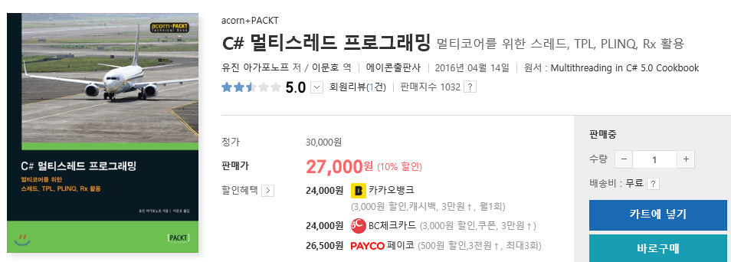
http://www.yes24.com/24/Goods/25466870?Acode=101

Slide 3
스레드 기초

Slide 4
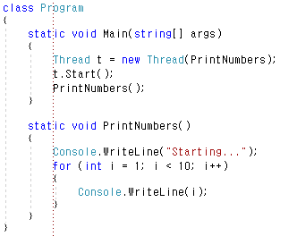
스레드 생성
Recipe1-1

Slide 5
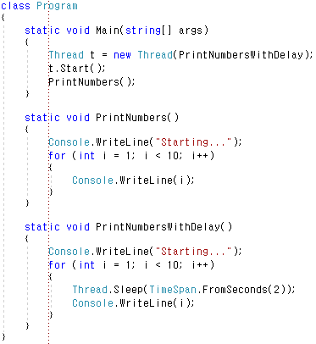
스레드 일시 정지
Recipe1-2

Slide 6
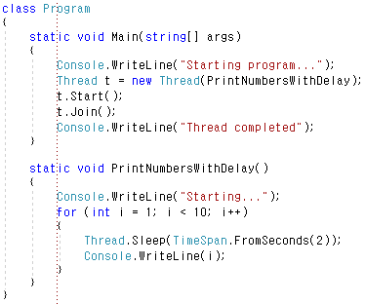
스레드 대기
Recipe1-3

Slide 7
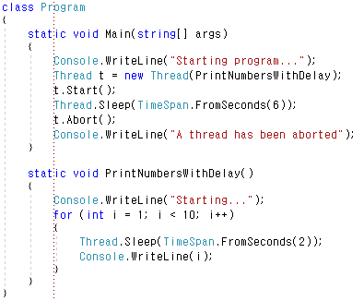
스레드 중단
Recipe1-4

Slide 8
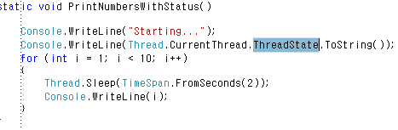
스레드 상태 조사
Recipe1-5

Slide 9
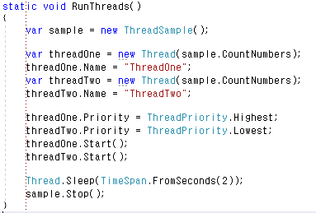
스레드 우선순위
Recipe1-6

Slide 10
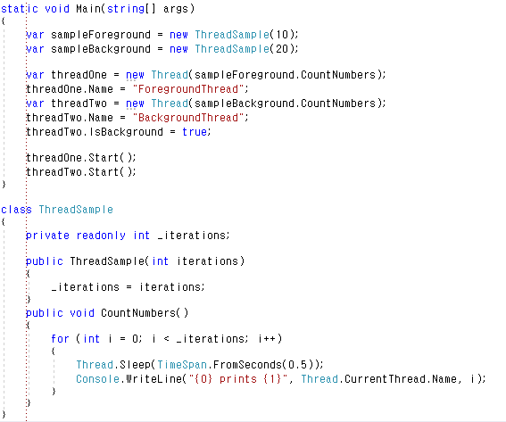



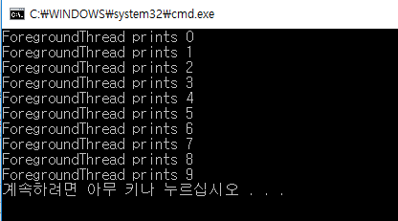
포그라운드 스레드와 백그라운드 스레드
프로세스는 작업을 완료하기 전에 모든 포그라운드 스레드가 끝나기를 기다리지만, 백그라운드 스레드가 있을 경우는 그냥 종료한다.
Recipe1-7

Slide 11
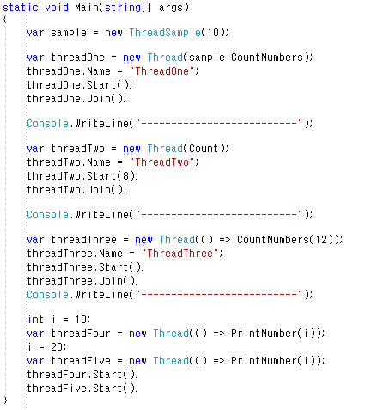
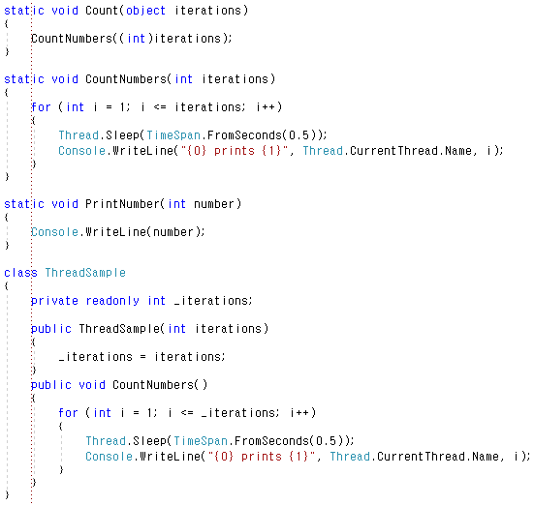
스레드에 파라미터 전달
Recipe1-8

Slide 12
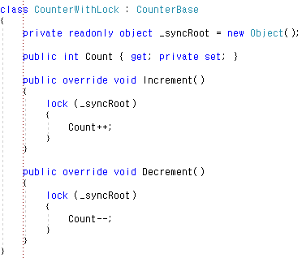
C#의 lock 키워드로 잠그기
lock 키워드는 Monitor 클래스의 신텍스슈가 이다.
Recipe1-9

Slide 13
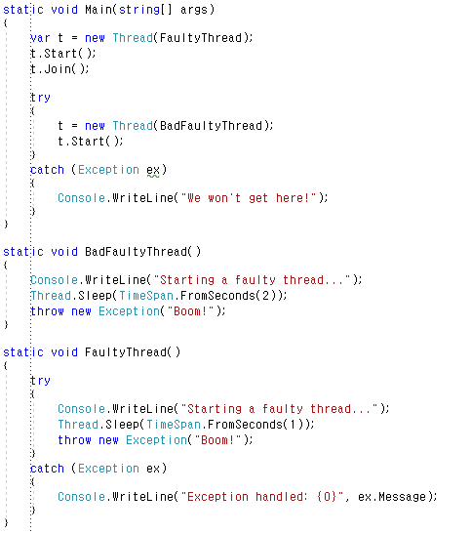
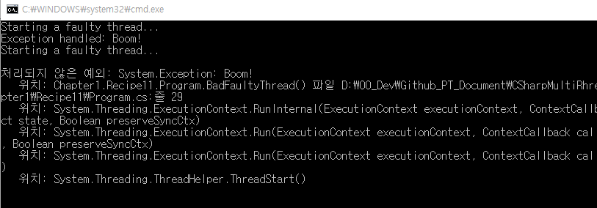
예외 처리
NG
OK
스레드에서 실행하는 함수(FaultyThread) 안에서 예외를 잡아야 한다.
Recipe1-11

Slide 14
스레드 동기화

Slide 15
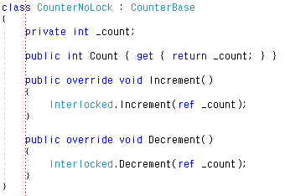
기본 원자 연산 수행
Recipe2-1

Slide 16
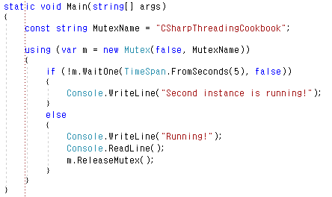
Mutex 생성자 사용
Recipe2-2

Slide 17
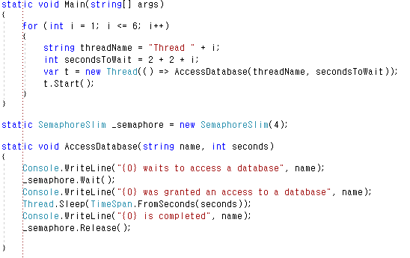
SemaphoreSlim 생성자 사용
윈도우 커널 세마포어를 사용하지 않고, 내부 프로세스 동기화를 지원하지 않는다. 즉 프로세스간 동기화는 없으므로 프로세스간 동기화를 하고 싶다면 Semaphore를 사용한다.
Recipe2-3

Slide 18
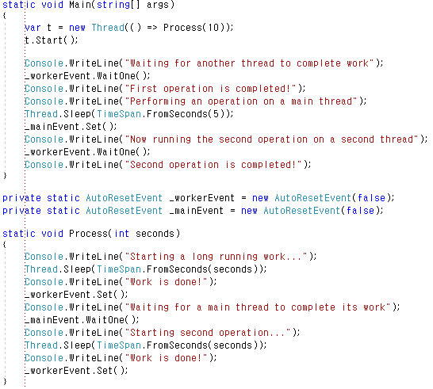
AutoResetEvent 생성자 사용
대기 스레드에게 이벤트가 발생했음을 통지한다.
Recipe2-4

Slide 19
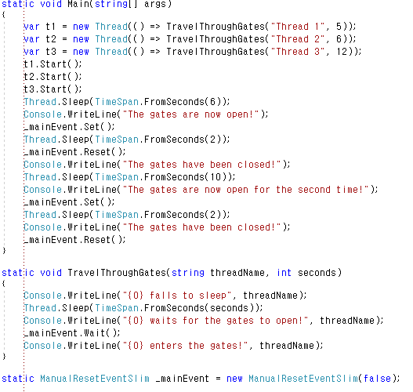
ManualResetEventSlim 생성자 사용
Set()을 호출하면 스레드는 대기하지 않고, Reset()을 호출하면 스레드는 대기 상태에 들어간다.
Recipe2-5

Slide 20
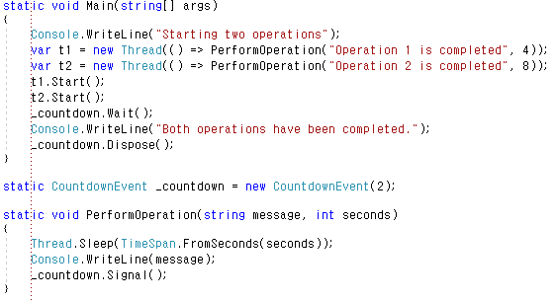
CountdownEvent 생성자 사용
Recipe2-6

Slide 21
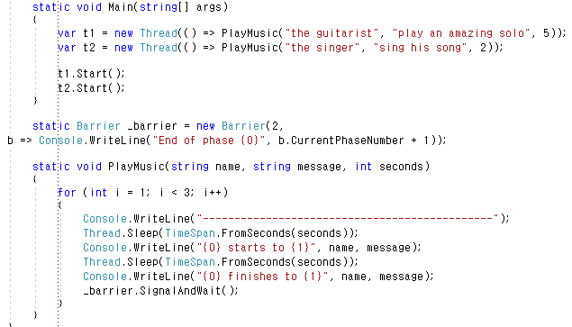
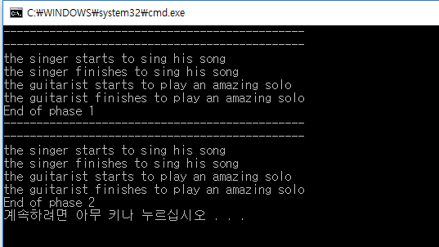
Barrier 생성자 사용
지정된 횟수만큼 호출하면 등록된 콜백 함수를 호출한다
Recipe2-7

Slide 22
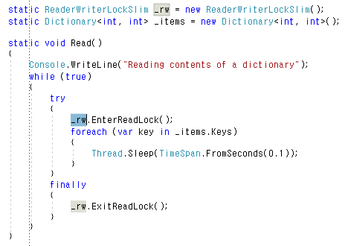
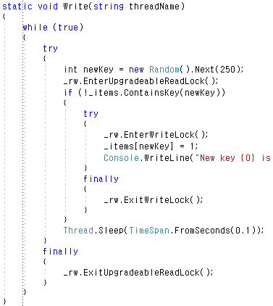
ReaderWriterLockSlim 생성자 사용
Recipe2-8

Slide 23
SpinWait 생성자 사용
커널 모드와 무관하게 스레드에서 대기할 수 있다. 일정 시간 동안 사용자 모드에서 대기하다가 CPU 타임을 절약하기 위해 커널 모드로 전환한다.
[Thread.SpinWait와 SpinWait 구조체의 차이](http://pjc0247.tistory.com/12 )
[Thread.Sleep()은 과연 얼마나 스레드를 재울까](http://blog.naver.com/vactorman/220181042697 )
Recipe2-9

Slide 24
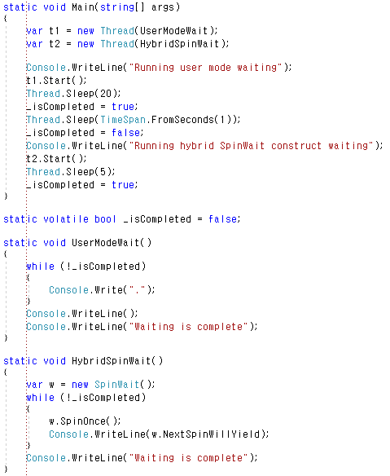

Slide 25
SpinLock
https://msdn.microsoft.com/ko-kr/library/dd997366(v=vs.110).aspx

Slide 26
스레드 풀 사용

Slide 27
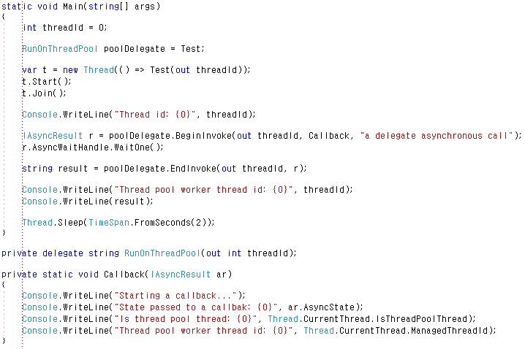
스레드 풀에서 대리자 호출
APM 패턴
Recipe3-1

Slide 28
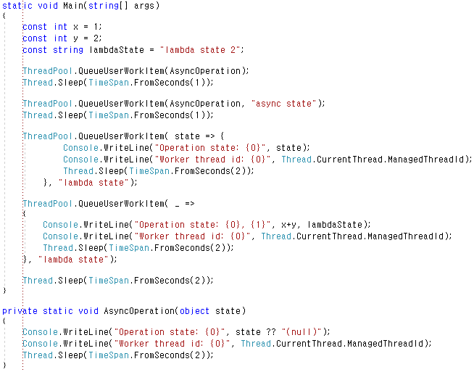
스레드 풀에 비동기 연산 넣기
Recipe3-2

Slide 29
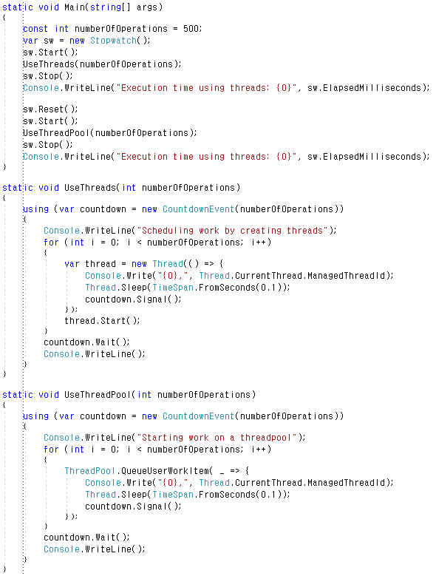
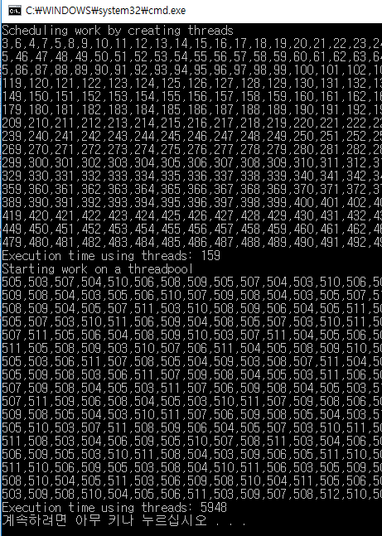
스레드 풀과 병렬도
스레드 작업이 시간이 많이 걸리면(IO 대기) 스레드 풀은 스레드 생성에 비해 느리다.
Recipe3-3

Slide 30
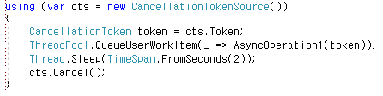
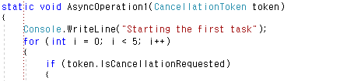
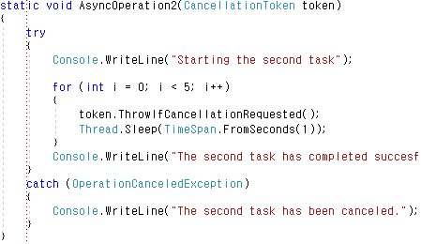
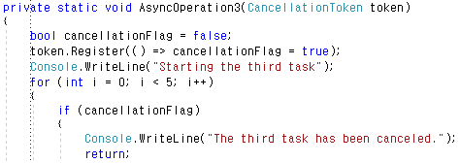
취소 옵션 구현
속성 확인 방법
예외 던지기
취소 되었을 때 스레드 풀에 호출되는 콜백 등록.
Recipe3-4

Slide 31
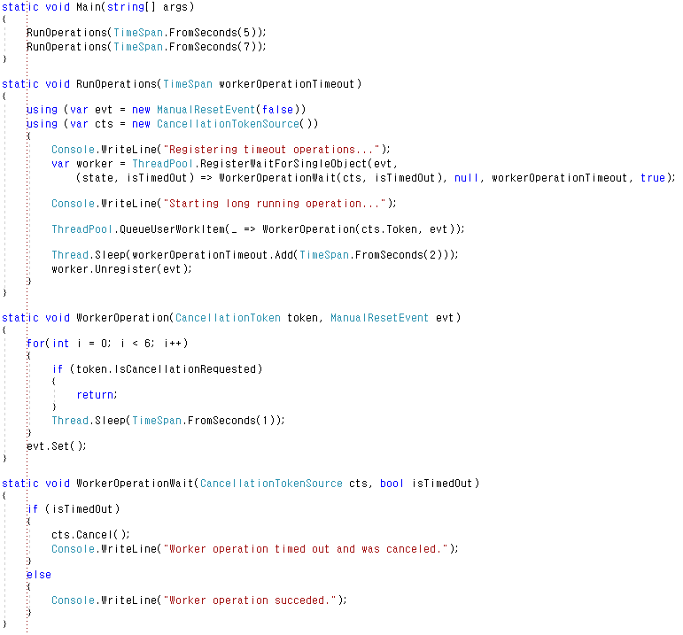
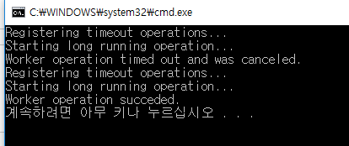
스레드 풀을 이용한 대기 처리와 타임아웃 사용
작업이 끝나기 전에 타임아웃 시간 도달
Recipe3-5

Slide 32
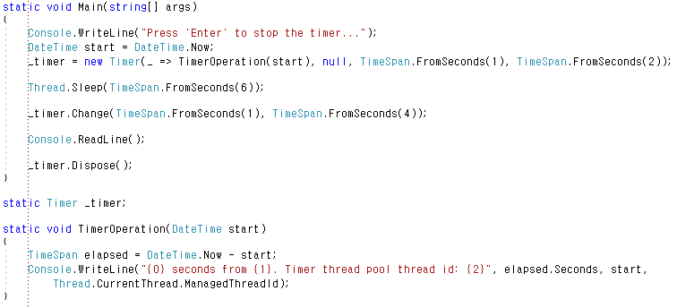
타이머 사용
Recipe3-6

Slide 33
BackgroundWorker 컴포넌트 사용
스레드 풀에서 동작한다.
Worker_DoWork, Worker_ProgressChanged, Worker_Completed 함수가 각각 다른 스레드에서 호출될 수 있다.
Recipe3-

Slide 34
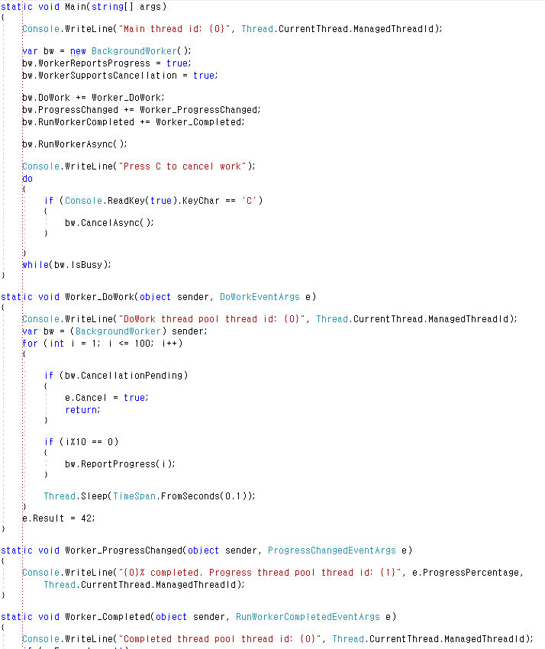
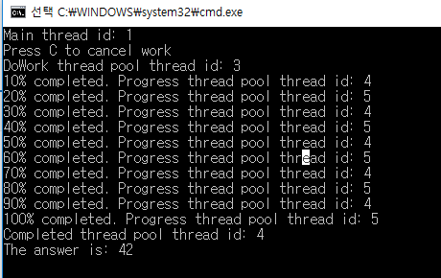

Slide 35
태스크 병렬
라이브러리 사용
비동기 프로그래밍의 불편함을 해결하기 위해 닷넷프레임워크 4.0 에서 태스크 병렬 라이브러리(TPL)이 생김.
TPL은 스레드 풀 위의 하나 이상의 추상 계층이며 스레드 풀을 이용한 작업을 하는 저수준 코드를 숨겨준다.

Slide 36
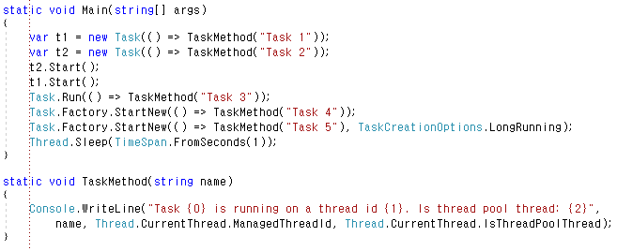
태스크 생성
생성된 태스크를 즉시 시작
옵션을 줄 수 있다.
Task.Run은 Task.Factory.StartNew의 축약 버전
Recipe4-1

Slide 37
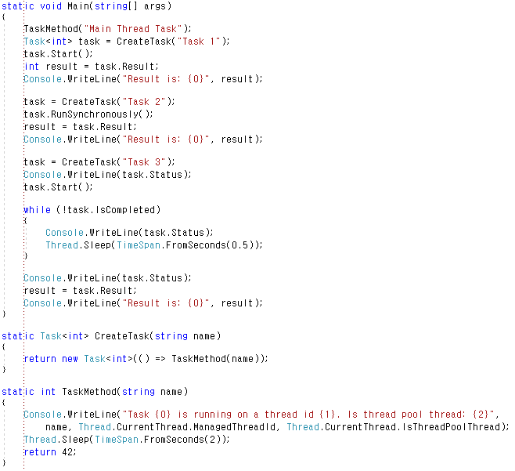
태스크로 기본적인 연산 수행
Recipe4-2

Slide 38
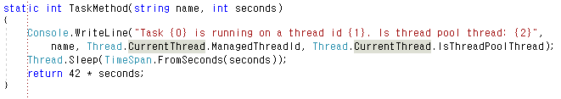
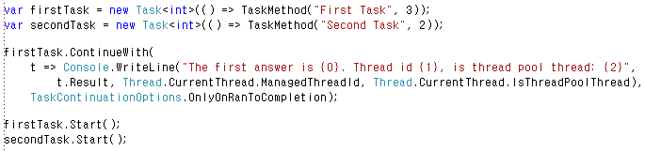
태스크를 함께 조합
Recipe4-

Slide 39
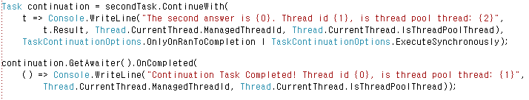
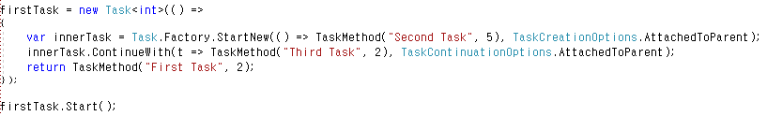

Slide 40
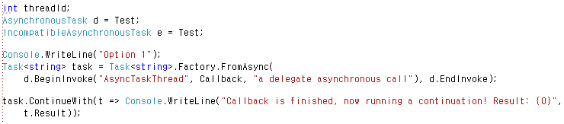
APM 패턴을 태스크로 변환
(3)
Recipe4-4

Slide 41
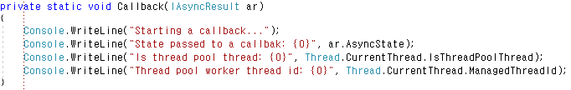
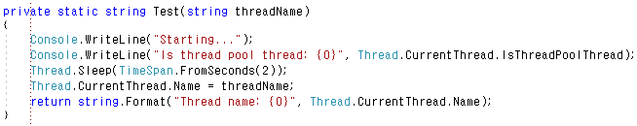
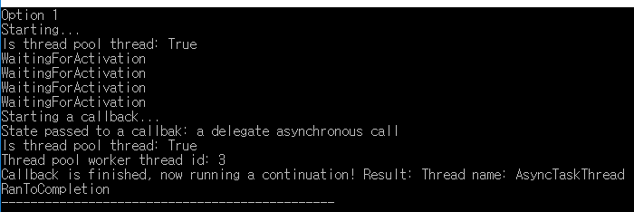
(2)
(1)

Slide 42
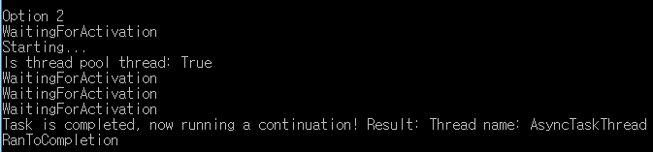
콜백을 사용하지 않는 버전

Slide 43

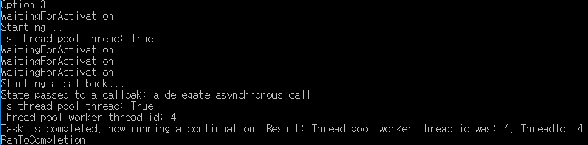

Slide 44

EAP 패턴을 태스크로 변환
Recipe4-5

Slide 45

취소 옵션 구현
cst를 두번이나 사용하는 이유는 태스크를 시작전에 취소하는 경우에 TPL이 취소 처리를 하도록 하기 위함이다.
태스크 시작 전에 취소한 후 태스크를 시작하면 예외가 발생한다.
Recipe4-6

Slide 46

태스크를 병렬로 실행
Recipe4-8

Slide 47
네이티브 비동기 프로그래밍
(async/await)

Slide 48

비동기 태스크 결과를 얻는 await 연산자 사용
Recipe5-1

Slide 49

람다 표현식에서 await 연산자 사용
Recipe5-2

Slide 50

병렬 비동기 태스크 실행을 위한 await 연산자 사용
같은 스레드에서 처리. 적은 스레드로 많은 일을 할 수 있음
다른 스레드에서 처리
Recipe5-4

Slide 51

비동기 연산에서 예외 처리
첫번째 예외만 처리할 수 있다.
잡힌 모든 예외를 처리할 수 있다.
Recipe5-5

Slide 52



잡아낸 동기화 컨텍스트를 사용해 회피
Recipe5-6

Slide 53


사용자 정의 대기 가능 타입 설계
Recipe5-8

Slide 54



Slide 55
동시성 컬렉션 사용

Slide 56


ConcurrentDictionary 사용
추가의 경우는 Dictionary에서 lock을 사용하는 것이 더 빠르고, 읽기의 경우는 ConcurrentDictionary가 더 빠르다.
주의할 것은 추가에서 Dictionary가 빠른 경우는 스레드를 1개만 사용했을 때이다. 만약 여러 스레드에서 추가를 하면 ConcurrentDictionary가 빠르다.
Recipe6-1

Slide 57

ConcurrentQueue를 이용한 비동기 처리 구현
Recipe6-2

Slide 58

ConcurrentStack으로 비동기 처리 순서 변경
Recipe6-3

Slide 59

ConcurrentBag을 이용해 확장 가능한 크롤러 생성
성능이 제일 좋다.
그러나 순서를 보장하지 않는다.
Recipe6-4

Slide 60
BlockingCollection을 이용한 비동기 처리 일반화
http://blog.naver.com/vactorman/220477582136
내부 Collection에는 lock-free 알고리즘을 사용하는 IProducerConsumerCollection<T>구현체가 들어있다.
(생성 시 전달하면 된다. 아무것도 전달하지 않으면 기본으로 ConcurrentQueue<T>가 사용된다.)
내부 Collection에서 Add / Remove 시 item 한계치에 도달하면 접근한 스레드를 자동으로 Blocking 거는 기능이 들어가 있다.
예를 들어 앞에서 언급한 item이 하나도 없는 상황에서 BlockingCollection<T>의 Take()메서드를 호출하면 내부 Collection에 item이 추가될 때까지 Take()를 호출한 스레드는 Block에 걸리면서 대기하게 된다.
또 반대의 경우에도 사용할 수 있는데 예를 들어 Capcity가 100 인 collection을 내부 Collection으로 지정했다면 현재 item 이 이미 100개에 도달했을 경우 BlockingCollection<T>의 Add()를 호출한 스레드는
내부 컬렉션의 Capcity의 여유가 생기기 전까지 Block이 걸려 대기하게 된다.
(즉, 누군가 하나 이상 item을 빼 가서 Add 가능하게 되어야 block이 풀리면서 Add 하게 된다.)

Slide 61
혹은 꼭 내부 Collection의 Capcity 뿐만 아니라 CompleteAdding() 메서드를 호출하는 것을 통해 현재까지 Add된 item까지만 처리하도록 할 수 있는데(즉, 더 이상 item을 add 하지 못하게 막게 된다.)
이 때 Add 를 시도하면 스레드가 Block 되는 것이 아니라 예외가 발생하게 된다.
그리고 이 CompleteAdding() 메서드 호출 이후에는 내부 Collection이 비어 있어도 Take()호출 시 스레드가 Blocking이 걸리지 않고 마찬가지로 예외를 뚜드러맞게 된다.
CompleteAdding() 이 메서드는 거의 내부 Collection을 봉인할 때나 사용할만한 메서드이니 조심해서 써야한다. (한 번 호출하고 나면 저 상태를 풀 방법도 없다.)
IsAddingCompleted
BlockingCollection<T>가 추가 완료(CompleteAdding())로 되어 있는지 확인한다.
IsCompleted
BlockingCollection<T>가 추가 완료로 되어 있고 비었는지 확인한다.

Slide 62


Recipe6-5

Slide 63


Slide 64
비동기 I/O 사용

Slide 65

비동기 HTTP 서버와 클라이언트 작성
Recipe9-2

Slide 66


Slide 67

비동기적으로 데이터베이스 작업
Recipe9-3

Slide 68
병렬 프로그래밍 패턴

Slide 69

TPL 데이터플로우로 병렬 파이프라인 구현
이 블록 안에 5개의 항목이 있으면 하나라도 처리 되기전까지는 블럭된다.
데이터 변환을 위한 블럭.
작업 스레드의 동시 최대 값
모든 들어오는 항목에 특정 동작을 실행한다.
Recipe10-3

Slide 70

블럭을 연결한다
단계가 끝났을 때 자동으로 결과 예외를 다음 단계로 전파한다.
BufferBlock<T>.Complete()
이 이상 메시지를 받지 않거나 또는 생성시키지 않는다. 지연 메시지를 사용하지 않음을 IDataflowBlock에 통지한다.

Slide 71





